Slide 1
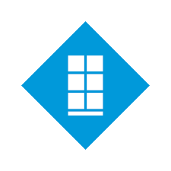
Milestone XProtect Software

Slide 2
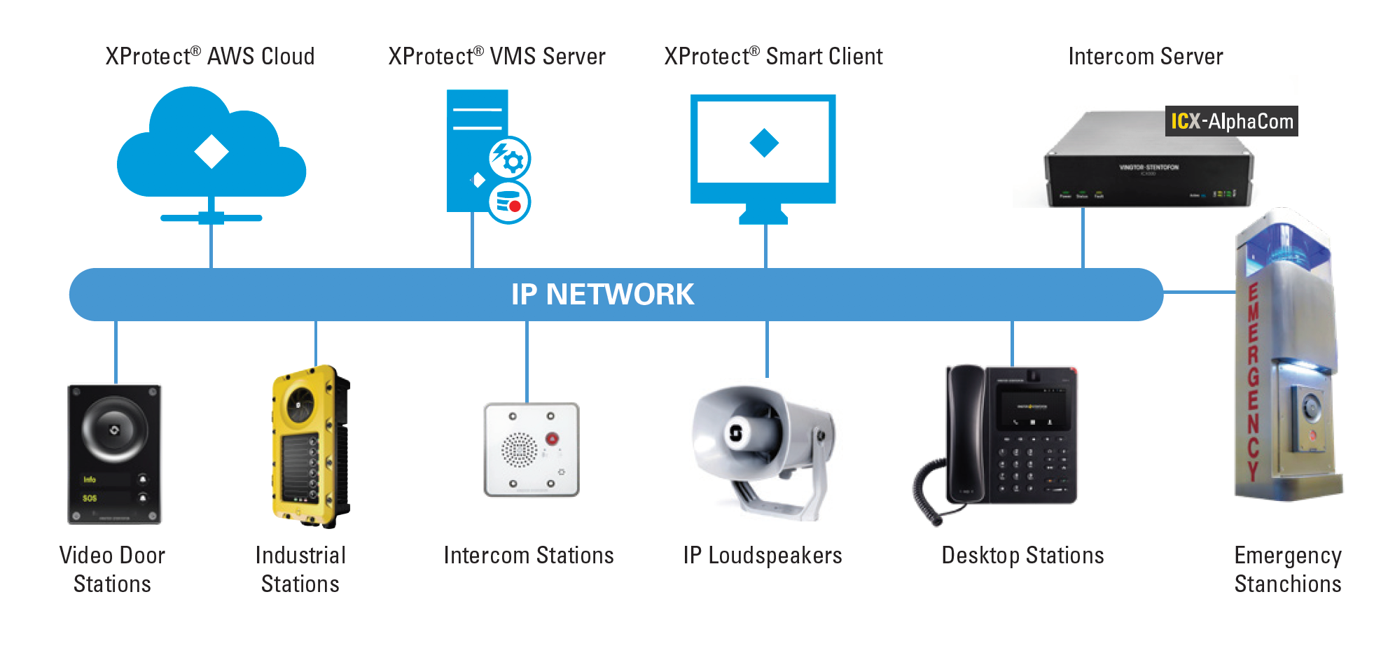
XProtect este un sistem software premium care permite integrarea mai multor periferice, care pot proveni de la mai multi producatori.
In principal acest sistem este utilizat pentru supraveghere video si arhivarea datelor aferente conform standardelor in vigoare ( astfel incat sa fie acceptate drept proba in caz de process).

Slide 3
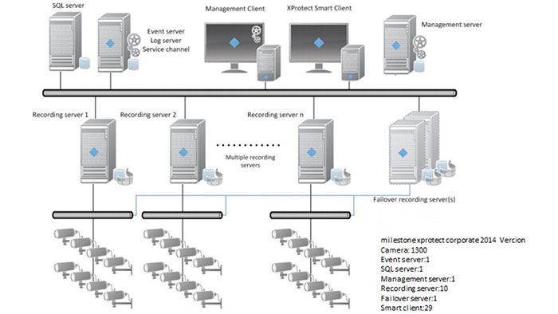
In functie de cerintele clientului sistemul poate fi facut mai complex cu un numar mare de camere si alte periferice, deci este posibil sa fie adaptat la o vasta majoritate a situaitilor din teren. Peste 6k tipuri de camere sunt compatibile cu acest sistem , deci nu suntem legati de un furnizor, de asemenea suporta si camera IR is 360.

Slide 4
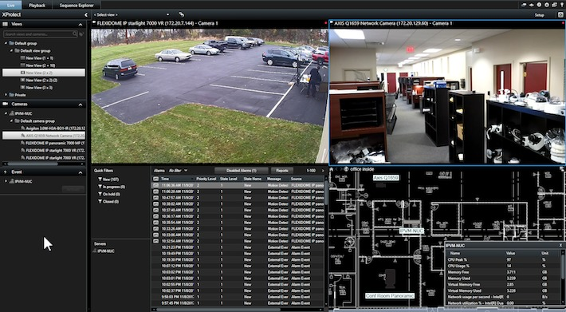
Acest sistem permite monitorizarea camerelor video in timp real de catre 1+ utilizatori simultan prin
intermediul aplicatiilor incluse , atat de pe calculator cat si de pe dispositive mobile cum ar fi
telefoanele sau tabletele. Acestea pot sa si controleze camera de tip 360 sau rotative.

Slide 5

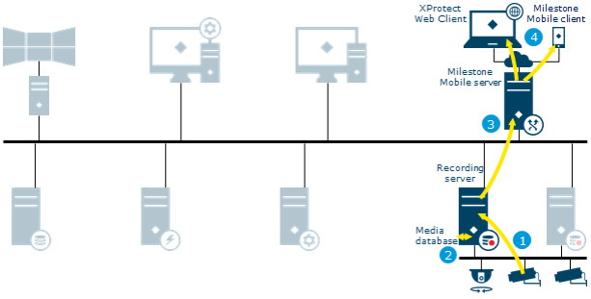
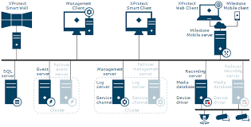
Fluxul datelor in cazul monitorizarii LIVE a camerelor video
Exemplu de arhitectura pentru un sistem de supraveghere:

Slide 6
PT diferentele intre diferite oferte:
https://content.milestonesys.com/media/?mediaId=03F1B94C-5A2B-4031-870A431B57382C4D
Structura pret:
Se cumpara o licenta de baza si apoi este x/camera supraveghere
List preturi licenta:
Milestone Systems Pricelist (amerisponse.com)

Slide 7
Bibliografie: https://www.zenitel.com/integrations/alphacom-ic-edge-icx-alphacom/milestone-xprotect https://golicense.net/license/milestone-xprotect-corporate-license/ https://ipvm.com/reports/xprotect-essential-plus
https://milestonedownload.blob.core.windows.net/files/XProtect%202018%20R1/
Manuals%20and%20guides/Advanced%20VMS/Guides%20and%20documents/System%20architecture
%20document/MilestoneXProtectVMSproducts_SystemArchitectureDocument_en-US.pdf

